Slide 1
Portale Assistenza Sistemi Applicativi e Richieste Attrezzature Informatiche
Manuale Utente
Versione 1.2 - Luglio 2023

Slide 2
SOMMARIO
GLOSSARIO
PROCESSO CREAZIONE TICKET DI ASSISTENZA SISTEMI APPLICATIVI
Come aprire una segnalazione
Portale Jira lato utente
Interazioni Utente-Responsabile Applicativo
Risoluzione segnalazione
NECESSITÀ SU PORTALE HELPDESK
ARIO
PROCESSO CREAZIONE TICKET DI RICHIESTE ATTREZZATURE
Come aprire una segnalazione
Descrizione delle possibili richieste
Interazioni Utente-Responsabile Applicativo

Slide 3
GLOSSARIO
Applicazione: il software, il sito web, su cui si necessita supporto e/o per il quale si decide di aprire una segnalazione.
Utente: utilizzatore dell’applicazione che necessita di supporto tecnico informatico.
Responsabile Applicativo (RA): il tecnico della Direzione dei Sistemi Informativi responsabile dell’applicazione, primo assegnatario dei ticket sull’applicazione.
Fornitore: il fornitore dell’applicazione, un dipendente della ditta che ha sviluppato il software e/o che ne fornisce supporto e manutenzione.
Help Desk Livello 0: tecnici delegati a gestire i ticket non correttamente assegnati/arrivati via mail, o dirimere i dubbi. Il loro intervento è più limitato rispetto al vecchio Jira
Help Desk Livello 1: coincide in generale con il Responsabile Applicativo, e si tratta di tecnici con conoscenza sul dominio tecnico e funzionale dell'applicazione.
Help Desk Livello 2: persona esterna al settore che interviene quando il ticket non è risolvibile a livello 1. Di solito coincide col fornitore.

Slide 4
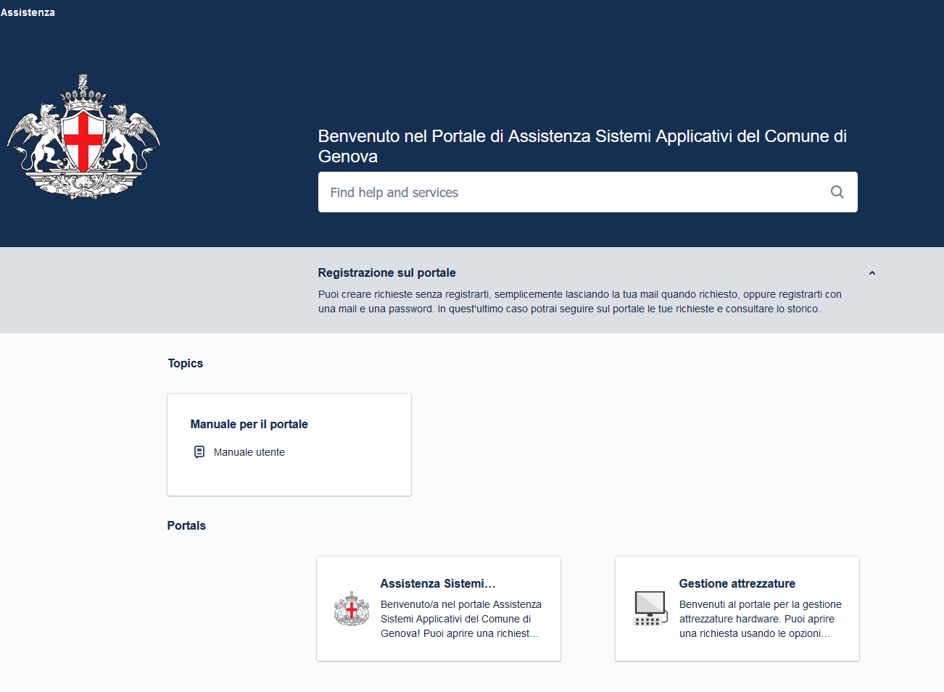
STRUTTURA DEL PORTALE
Il portale è composto da due sezioni:
Una relativa all'assistenza per i Sistemi Applicativi
Una relativa alle richieste di forniture di attrezzature informatiche
È possibile accedere a entrambe collegandosi all'indirizzo
https://comunegenova.atlassian.net/servicedesk/customer/portals
…e poi scegliendo la sezione di interesse
Nota: nella pagine seguenti sono fornite le istruzioni specifiche per le due sezioni, compreso il link per l'accesso diretto senza passare dal portale

Slide 5
CREAZIONE TICKET DI ASSISTENZA SISTEMI APPLICATIVI
Come l’utente apre una segnalazione relativa a una applicazione

Slide 6
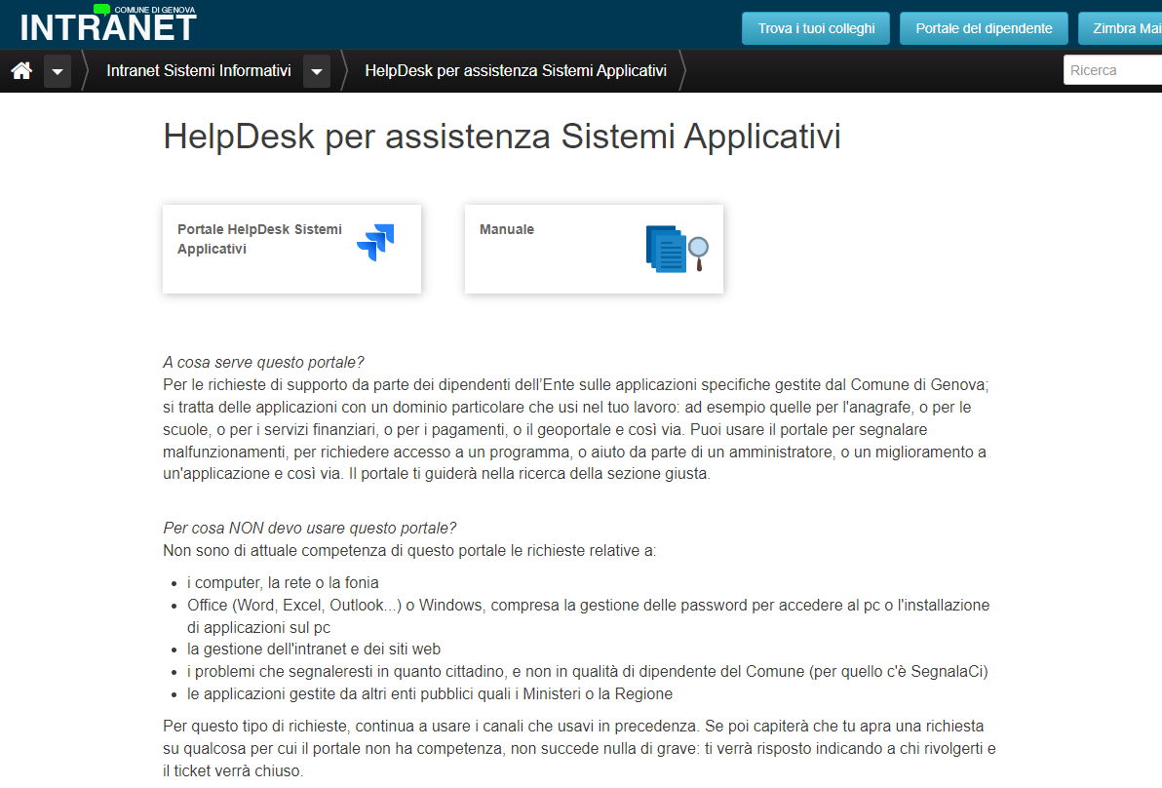
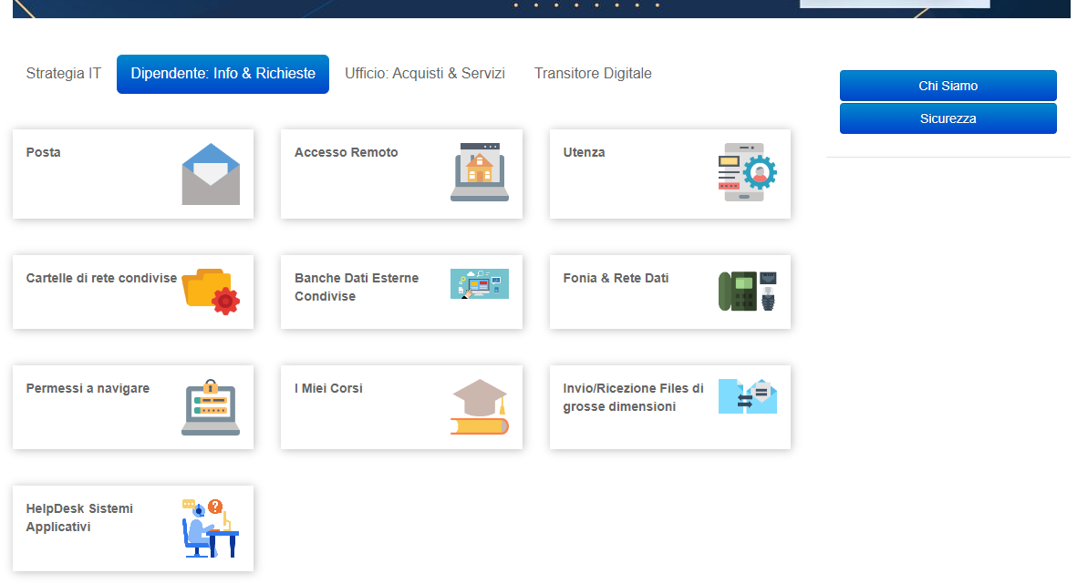
COME APRIRE UNA SEGNALAZIONE
Per aprire una richiesta di supporto, collegarsi al portale di Help Desk al seguente indirizzo: https://comunegenova.atlassian.net/servicedesk/customer/portal/3
Si può accedere al portale di Help Desk direttamente dalla Intranet seguendo questo percorso: Home → Sistemi Informativi → Area dipendente → Assistenza Sistemi Applicativi

Slide 7
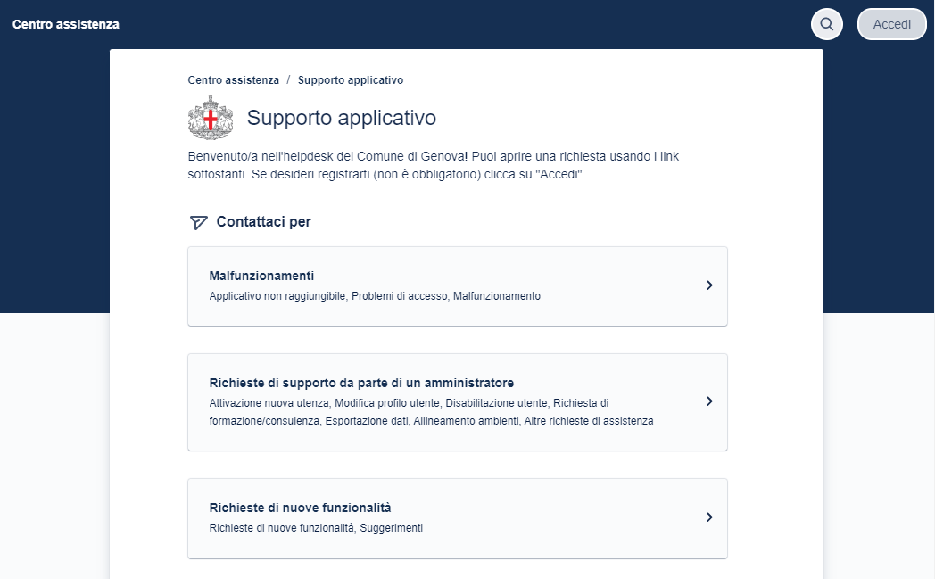
REGISTRAZIONE PROPRIO UTENTE SU PORTALE ASSISTENZA
La registrazione sul portale di Help Desk è un passaggio FACOLTATIVO, ma consigliato.
Vantaggio della registrazione: accesso a una sezione dedicata dove è possibile visionare tutte le richieste fatte e il loro stato, nonché interagire tramite portale una volta creata la richiesta.
Registrazione utente NON obbligatoria poiché è possibile interagire col portale anche solo via mail

Slide 8
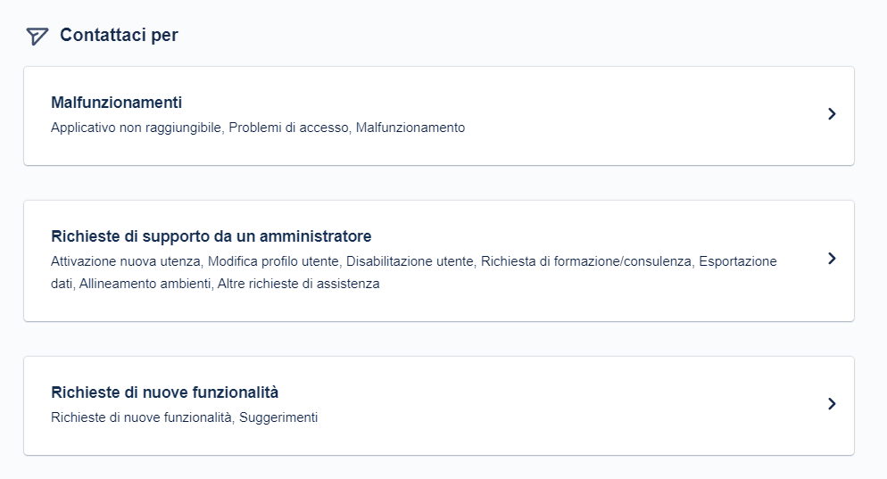
COME APRIRE UNA SEGNALAZIONE
Nel portale è possibile chiedere supporto in base a diverse tipologie di richieste più o meno specifiche.
L’applicativo presenta malfunzionamenti di qualsiasi tipo (sito non raggiungibile, funzionalità che si comportano in maniera anomala…)
Si vuole richiedere il supporto di un amministratore dell'applicazione per azioni specifiche, come la gestione delle utenze, la copia dei dati…
Sono necessarie evolutive all’applicativo, ad esempio, nuove funzionalità o estensioni di quanto l’applicativo svolge

Slide 9
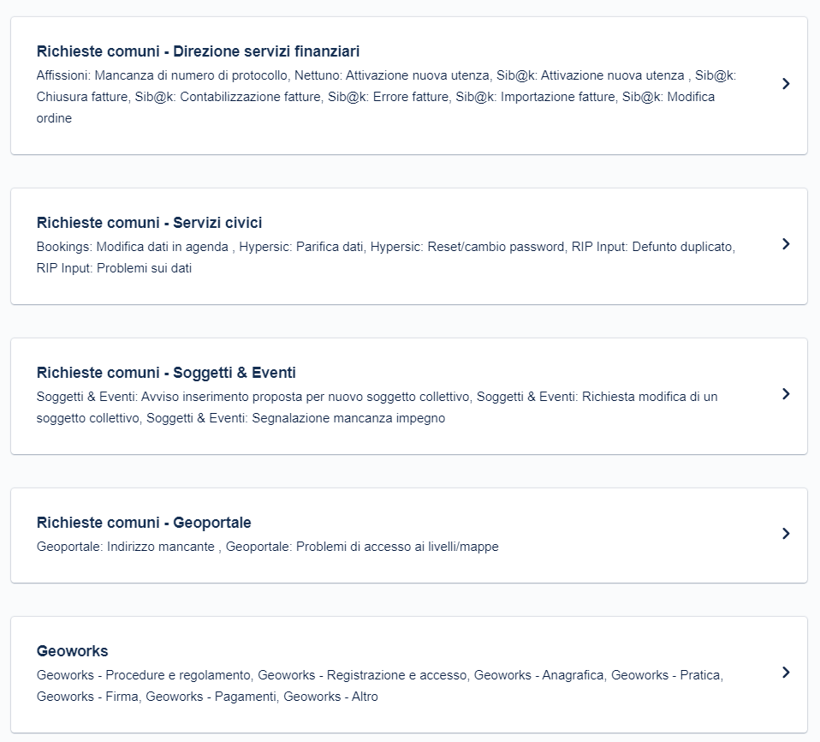
COME APRIRE UNA SEGNALAZIONE
Nel portale si trovano anche alcune tipologie di richieste specifiche su alcuni ambiti, che guidano in maniera ancora più dettagliata l’utente.
Tutte le richieste possono essere aperte usando i primi tre gruppi (slide precedente)

Slide 10
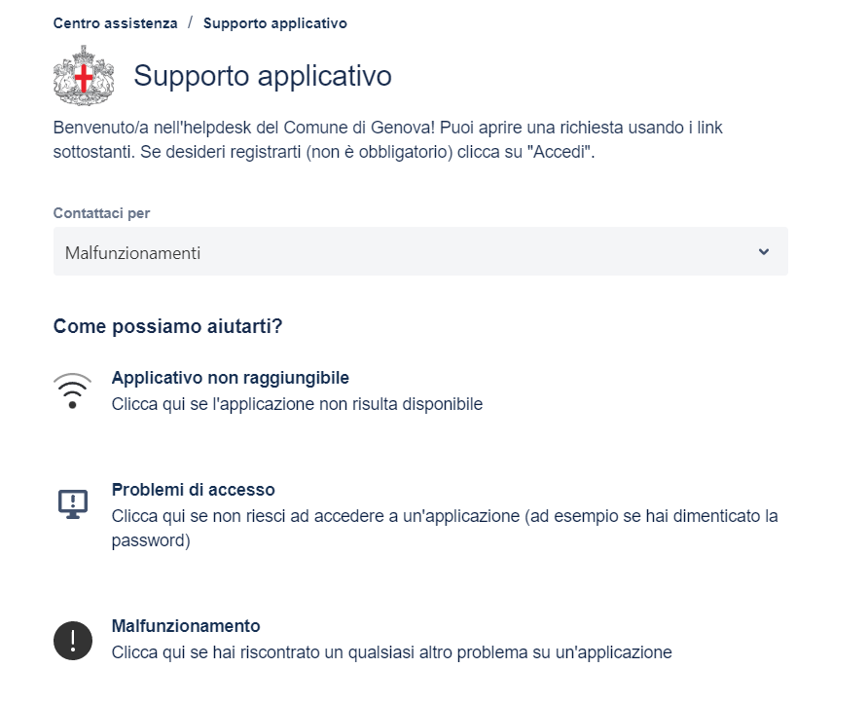
COME APRIRE UNA SEGNALAZIONE
ESEMPIO: apertura di una segnalazione di un malfunzionamento su un applicativo
1
Selezionare questa voce per segnalare una anomalia nell’applicazione che si sta utilizzando
2

Slide 11
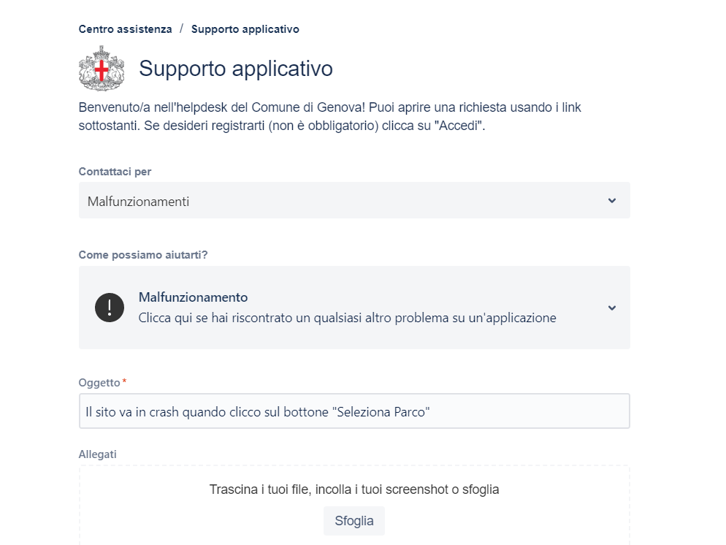
COME APRIRE UNA SEGNALAZIONE
Procedere compilando i campi della pagina seguente, attenzione, alcuni campi sono obbligatori
Titolo che si vuole dare alla segnalazione
È possibile allegare immagini/file alla segnalazione

Slide 12
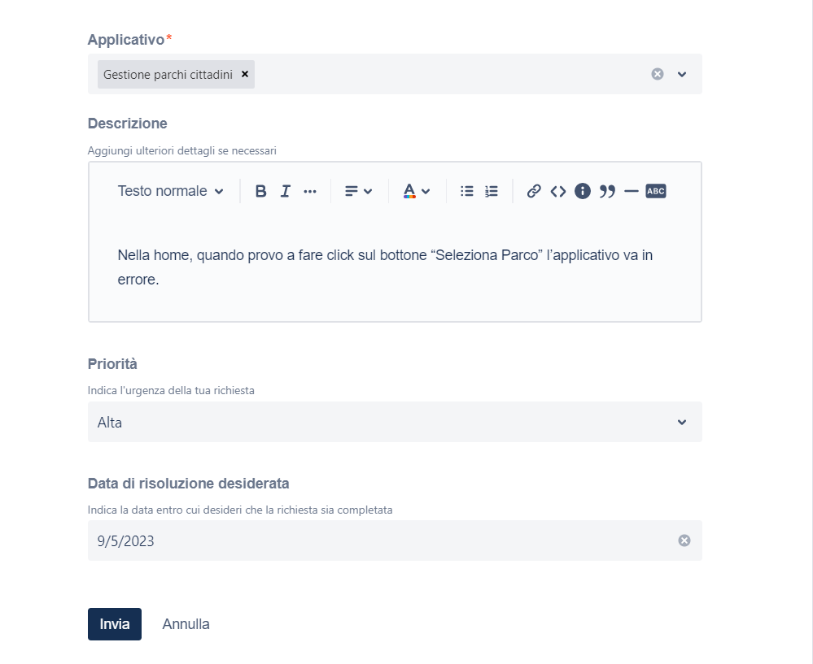
COME APRIRE UNA SEGNALAZIONE
Selezionare dal menu a tendina l’applicativo software per cui si sta aprendo la segnalazione. Se non presente nell’elenco selezionare la voce «Altro» e indicare il nome nella descrizione sottostante
Descrivere qui nel dettaglio la richiesta
Indicare l’urgenza con cui si necessita un intervento*
È possibile indicare anche una data di deadline, entro cui la segnalazione deve essere risolta*
(*) Dati non vincolanti, ma indicativi relativamente all’urgenza della lavorazione

Slide 13
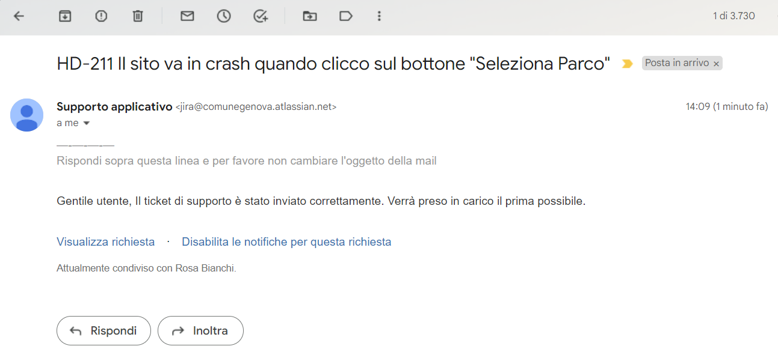
MAIL DI RIEPILOGO SEGNALAZIONE
ESEMPIO di mail di riepilogo che si riceve dopo l’inserimento di una segnalazione
Cliccando sul link si accede al portale per visualizzare la richiesta

Slide 14
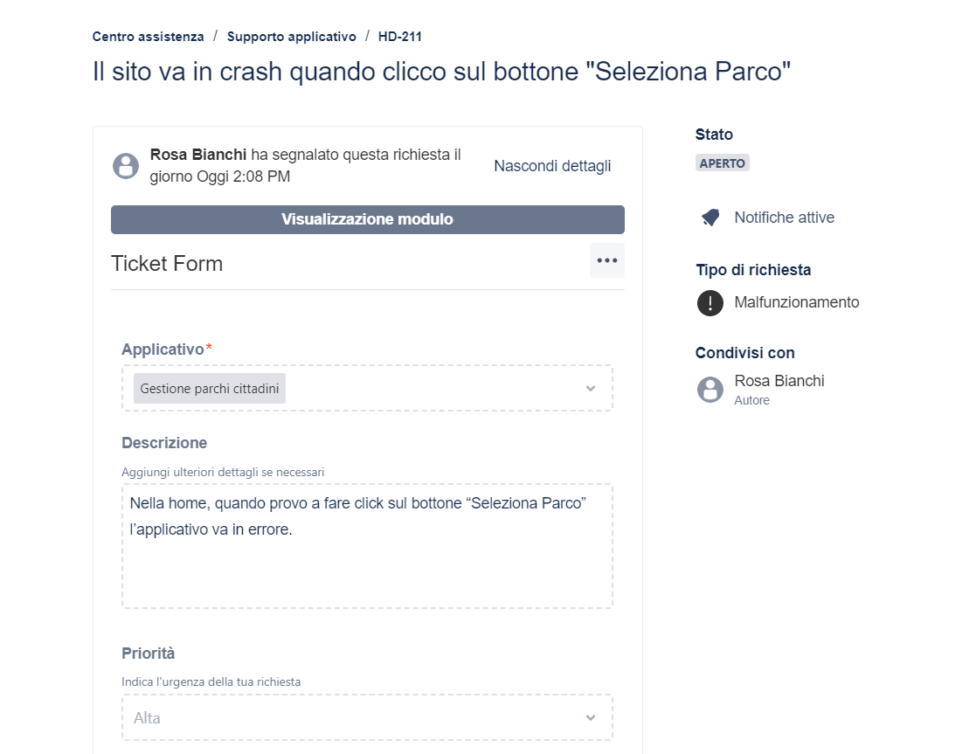
RIEPILOGO SEGNALAZIONE CREATA

Slide 15
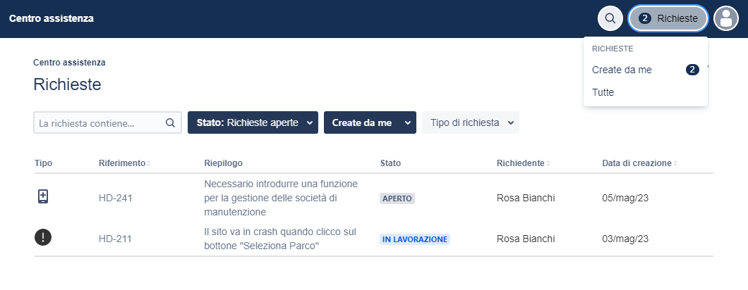
COME SEGUIRE LO STATO DELLA SEGNALAZIONE
Per seguire lo stato delle segnalazioni aperte, fare click su «Richieste» e selezionare «Create da me».
Si visualizza l’elenco delle segnalazioni ognuna delle quali può essere aperta per verificare/integrare i dettagli

Slide 16
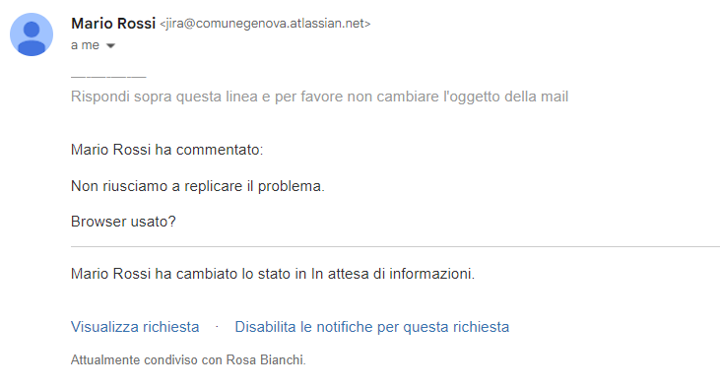
POSSIBILI RICHIESTE DI INTEGRAZIONI
All’utente potrebbe arrivare una notifica via mail da parte dell’operatore che sta lavorando alla segnalazione per cui, ad esempio, sono necessarie ulteriori informazioni

Slide 17
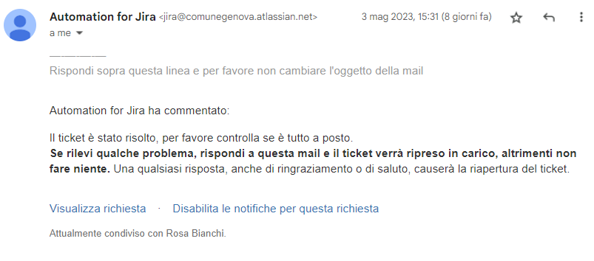
RISOLUZIONE DELLA SEGNALAZIONE
Quando la segnalazione è stata risolta, l'utente riceve una comunicazione relativa via mail. Può a questo punto effettuare le sue verifiche.
Se è tutto a posto, come indicato nella mail, non deve fare niente, e dopo 10 giorni la segnalazione verrà chiusa.
Se non è soddisfatto, può rispondere alla mail e la segnalazione verrà riaperta.

Slide 18
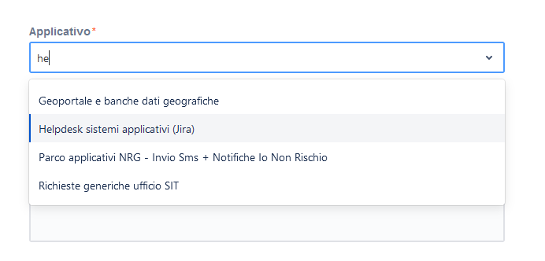
NECESSITÀ SU PORTALE ASSISTENZA?
Per tutte le necessità riguardanti il sistema di helpdesk (es. abilitazione utenze, segnalazioni, interventi da parte di un amministratore, necessità di cambiare assegnatari di default…) si usi il portale stesso, selezionando l'applicativo «Helpdesk sistemi applicativi (Jira)»

Slide 19
CREAZIONE TICKET DI RICHIESTE ATTREZZATURE INFORMATICHE
Come aprire una richiesta per la fornitura di hardware

Slide 20
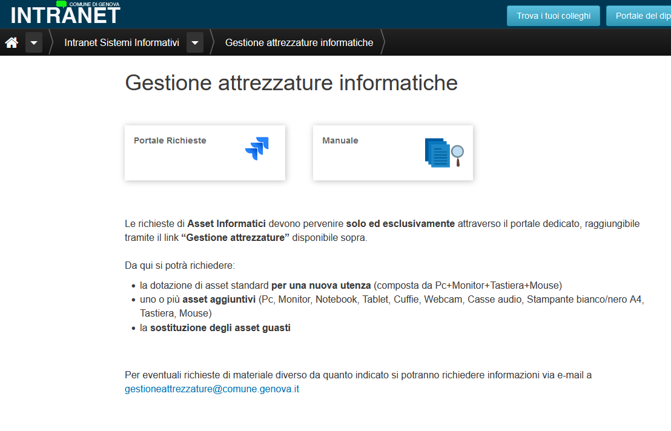
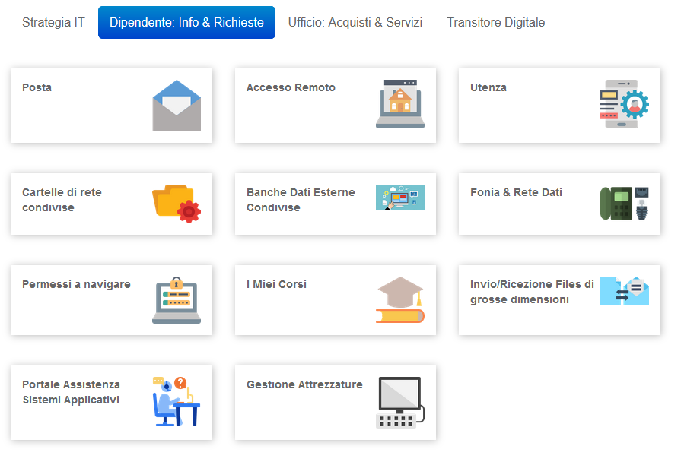
COME APRIRE UNA RICHIESTA
Per aprire una richiesta, collegarsi al portale al seguente indirizzo: https://comunegenova.atlassian.net/servicedesk/customer/portal/10
Si può accedere al portale direttamente dalla Intranet seguendo questo percorso: Home → Sistemi Informativi → Area dipendente → Gestione attrezzature

Slide 21
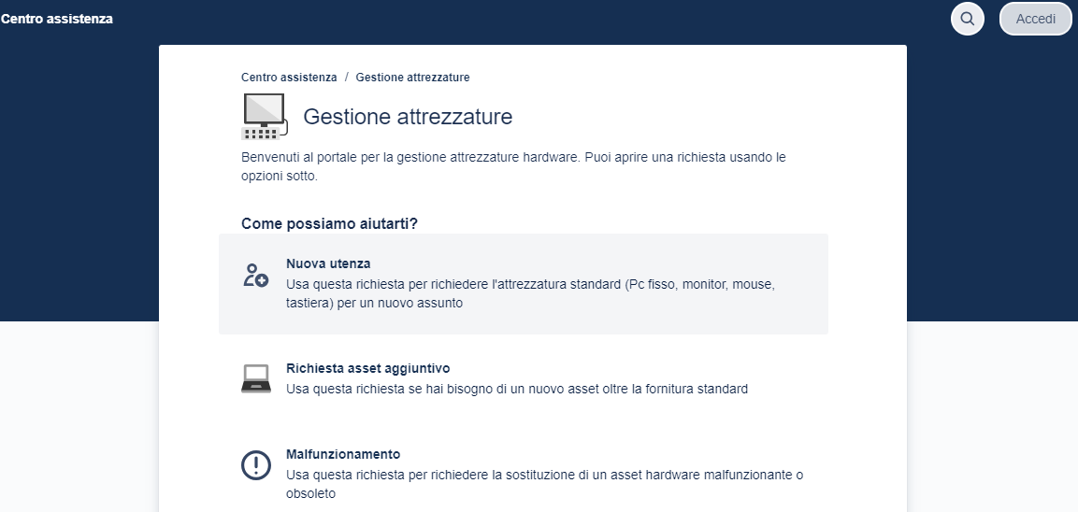
REGISTRAZIONE PROPRIO UTENTE SU PORTALE ASSISTENZA
La registrazione sul portale è un passaggio FACOLTATIVO, ma consigliato.
Vantaggio della registrazione: accesso a una sezione dedicata dove è possibile visionare tutte le richieste fatte e il loro stato, nonché interagire tramite portale una volta creata la richiesta.
Registrazione utente NON obbligatoria poiché è possibile interagire col portale anche solo via mail

Slide 22
COME APRIRE UNA RICHIESTA
Nel portale è possibile chiedere supporto in base a diverse specifiche tipologie di richieste
Si richiede l'attrezzatura standard per un nuovo assunto. Di solito questa richiesta è fatta per conto di un'altra persona (il nuovo assunto, appunto)
Si richiede un'attrezzatura non standard, per sé o per un'altra persona (es. secondo monitor, videocamera, stampante…). La richiesta deve essere motivata ed è soggetta ad approvazione dall'Ufficio Gestione Attrezzature.
Si richiede di sostituire un asset per malfunzionamento (es. tastiera con un tasto non funzionante, PC che non si accende…) o obsolescenza (es. PC non più adeguato per svolgere i compiti assegnati)

Slide 23
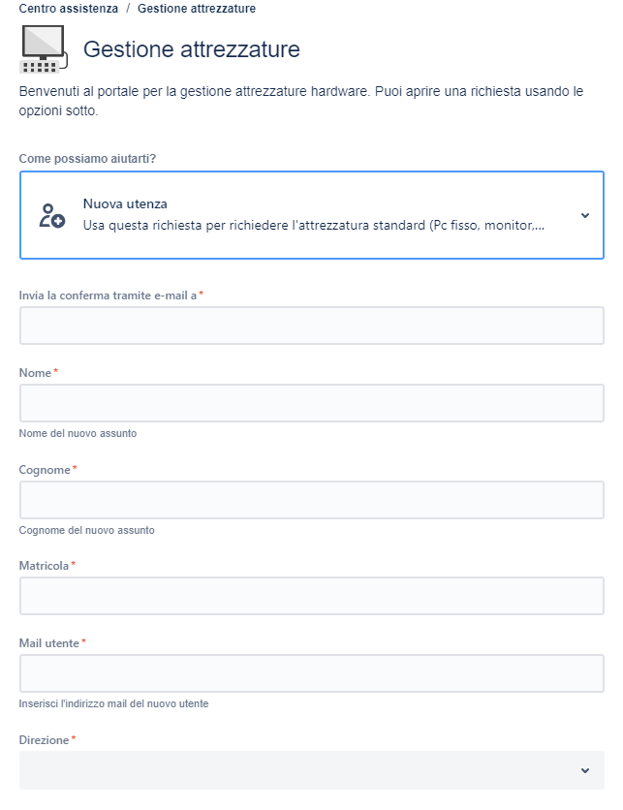
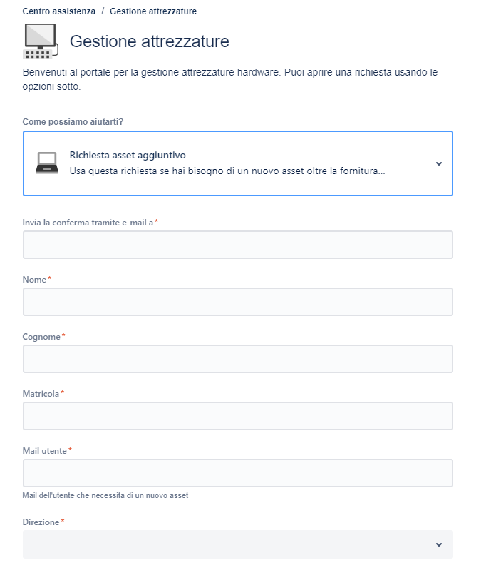
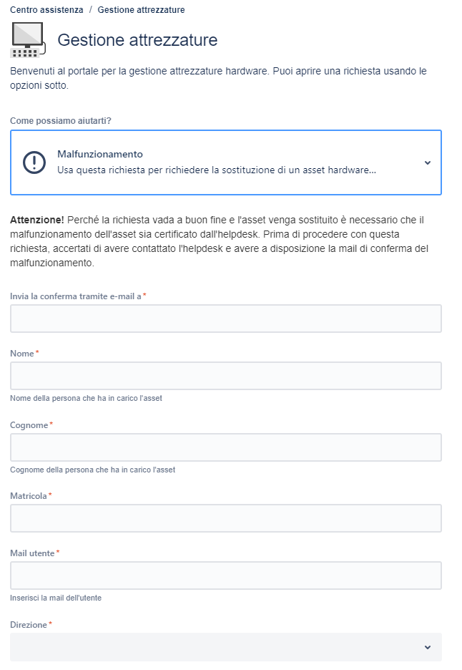
COME APRIRE UNA RICHIESTA
Procedere compilando i campi della pagina seguente, attenzione, diversi campi sono obbligatori. Il portale guida nella compilazione di campi potenzialmente dubbi

Slide 24
COME APRIRE UNA RICHIESTA: NUOVO UTENTE/1
Questo campo indica chi apre la richiesta, ed è compilato automaticamente se ci si è registrati. Altrimenti, inserire il proprio indirizzo email, non quello del nuovo collega
Anagrafica del nuovo utente
Compilare con cura questo campo, è indispensabile per la gestione dei costi

Slide 25
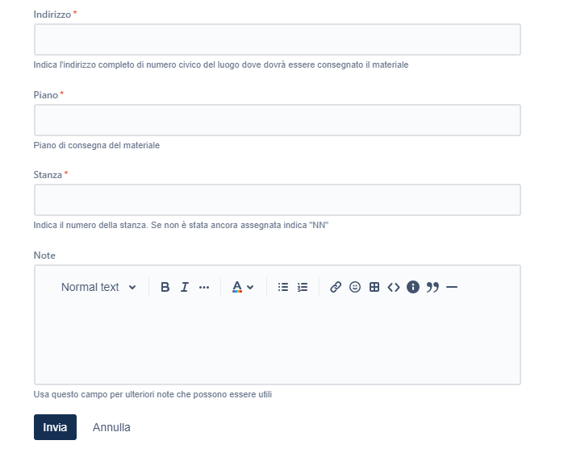
COME APRIRE UNA RICHIESTA: NUOVO UTENTE/2
Poiché il materiale deve essere fisicamente consegnato, è indispensabile indicare con precisione il luogo di consegna
Eventuali note aggiuntive utili per la consegna del materiale

Slide 26
COME APRIRE UNA RICHIESTA: ASSET AGGIUNTIVO/1
La prima parte è identica alla richiesta per Nuovo Utente (vedi sopra)
In questo caso è possibile aprire una richiesta per sé o per un collega

Slide 27
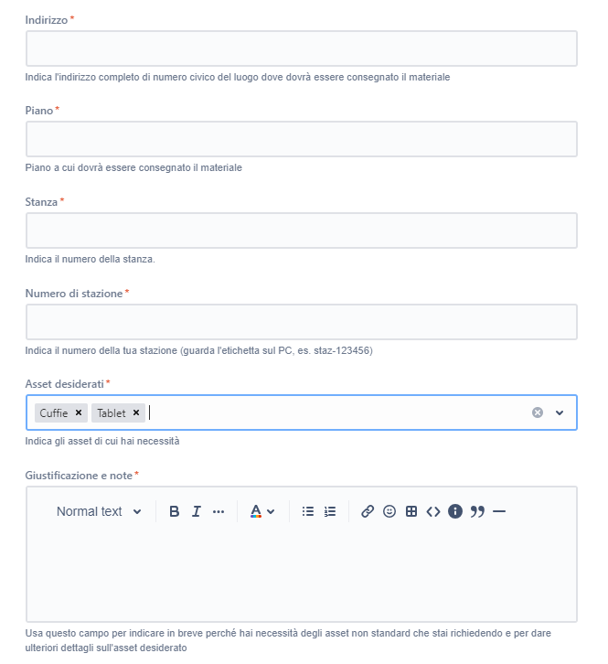
COME APRIRE UNA RICHIESTA: ASSET AGGIUNTIVO/2
Poiché il materiale deve essere fisicamente consegnato, è indispensabile indicare con precisione il luogo di consegna
Il numero di stazione serve per ragioni amministrative, accertarsi di conoscerlo
Scegliere le attrezzature desiderate. ATTENZIONE! È possibile sceglierne più di una, nel caso sia necessario, evitare di aprire più richieste per la stessa persona.
Gli asset aggiuntivi sono forniti dietro una giustificazione informale (es. "mi serve la camera per fare videoconferenze coi fornitori", "necessito di un tablet per le uscite sul campo"). Non è necessaria un'approvazione formale della Dirigenza, ma l'approvazione della richiesta è subordinata alla compilazione di questo campo, quindi si suggerisce di compilarlo con cura

Slide 28
COME APRIRE UNA RICHIESTA: MALFUNZIONAMENTO/1
I malfunzionamenti non possono essere auto diagnosticati ma necessitano dell'intervento dell'helpdesk per certificarli. Quindi, prima di aprire la richieste, contattare l'helpdesk e accertarsi di avere a disposizione la mail in cui confermano che l'attrezzatura è da sostituire.
La parte di anagrafica è identica alla richiesta per Nuovo Utente (vedi sopra)
Anche in questo caso è possibile aprire una richiesta per sé o per un collega

Slide 29
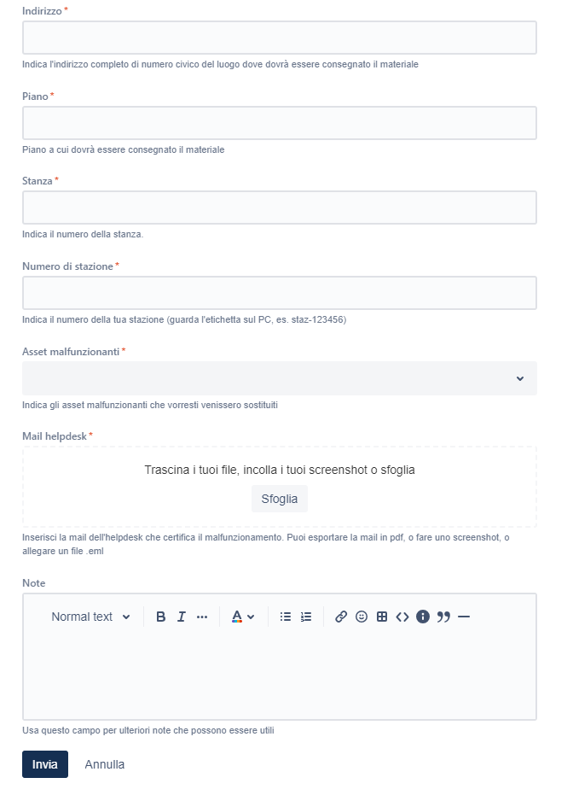
COME APRIRE UNA RICHIESTA: MALFUNZIONAMENTO/2
Poiché il materiale deve essere fisicamente consegnato, è indispensabile indicare con precisione il luogo di consegna
Il numero di stazione serve per ragioni amministrative, accertarsi di conoscerlo
Scegliere le attrezzature malfunzionanti o obsolete da sostituire. ATTENZIONE! È possibile sceglierne più di una, nel caso sia necessario, evitare di aprire più richieste per la stessa persona.
Allega la mail dell'helpdesk, esportandola in pdf o eml, o con uno screenshot, o qualsiasi altro metodo per riprodurre la mail ricevuta.
Eventuali note aggiuntive

Slide 30
MAIL DI RIEPILOGO SEGNALAZIONE
ESEMPIO di mail di riepilogo che si riceve dopo l’inserimento di una segnalazione. Verrà inviata una seconda mail quando il ticket viene preso in carico dall'Ufficio Gestione Attrezzature, e una ulteriore quando il ticket viene concluso (in seguito alla consegna del materiale).
Cliccando sul link si accede al portale per visualizzare la richiesta

Slide 31
RIEPILOGO SEGNALAZIONE CREATA

Slide 32
COME SEGUIRE LO STATO DELLA SEGNALAZIONE
Per seguire lo stato delle segnalazioni aperte, fare click su «Richieste» e selezionare «Create da me».
Si visualizza l’elenco delle segnalazioni ognuna delle quali può essere aperta per verificare/integrare i dettagli

Slide 33
POSSIBILI RICHIESTE DI INTEGRAZIONI
All’utente potrebbe arrivare una notifica via mail da parte dell’operatore che sta lavorando alla segnalazione per cui, ad esempio, sono necessarie ulteriori informazioni

Slide 34
NECESSITÀ SU PORTALE ASSISTENZA?
Per tutte le necessità riguardanti il sistema di helpdesk (es. abilitazione utenze, segnalazioni, interventi da parte di un amministratore, necessità di cambiare assegnatari di default…) si usi il portale stesso nella sezione "Assistenza Sistemi Applicativi", selezionando l'applicativo «Helpdesk sistemi applicativi (Jira)»

